Slide 1
Фестиваль Парского калача
19 сентября 10.00 село Парское

Slide 2
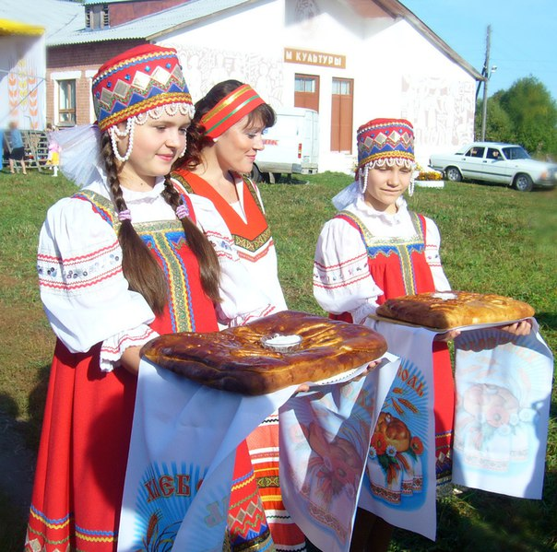
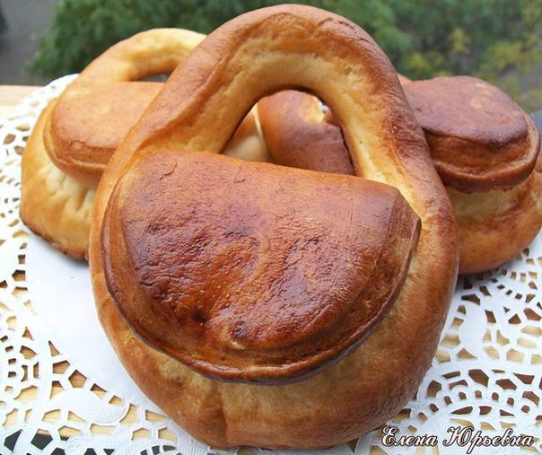
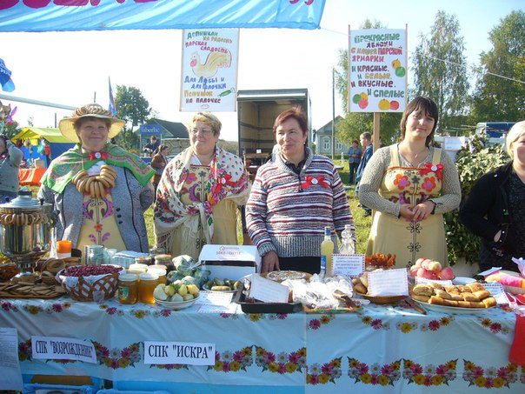
Программа мероприятия включает в себя:
• выставка-продажа калачей, хлебобулочных и кондитерских изделий, и сопутствующей продукции;

Slide 3
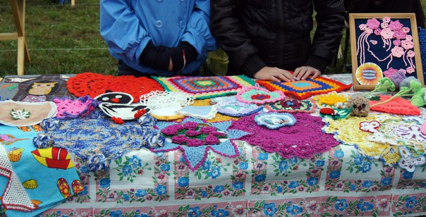
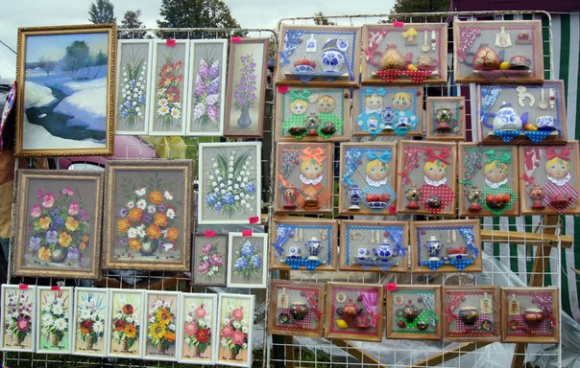
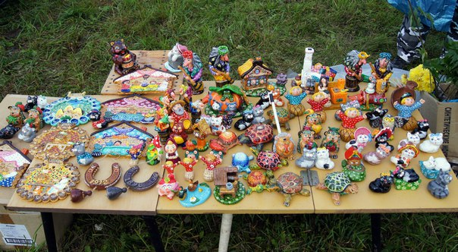
мастер-классы по декоративно-прикладному творчеству, по росписи хлебных дощечек, по изготовлению и росписи мукосолек (изделие из соленого теста), по украшению и плетению из теста;

Slide 4
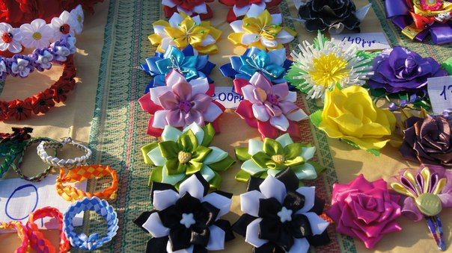
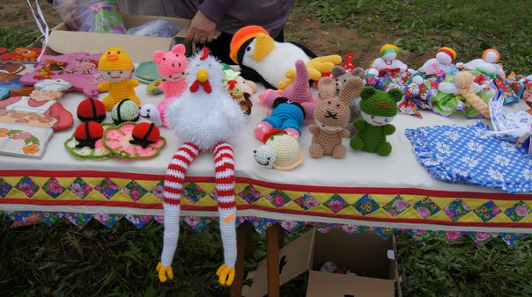
• выставка-продажа работ изделий мастеров декоративно-прикладного творчества;

Slide 5
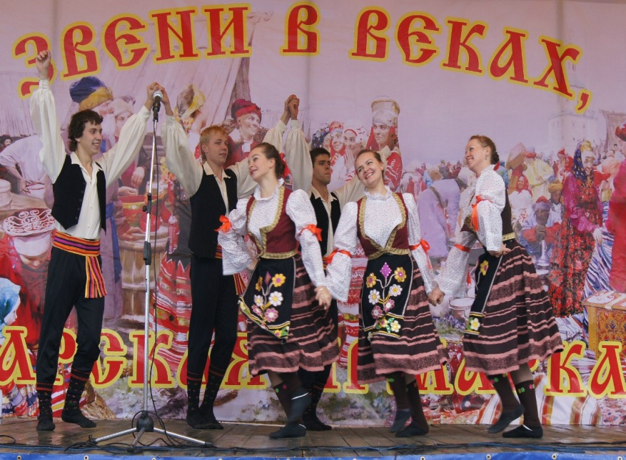
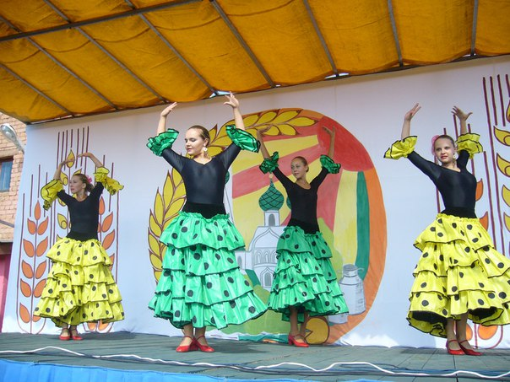
• концертная программа с участием самодеятельных коллективов и исполнителей

Slide 6
А так же:
• создание съедобного арт-объекта;
• определение самого вкусного хлеба «Народное признание». Победитель определяется путем открытого голосования всеми посетителями фестиваля;
• дегустация хлебных напитков;

Slide 7
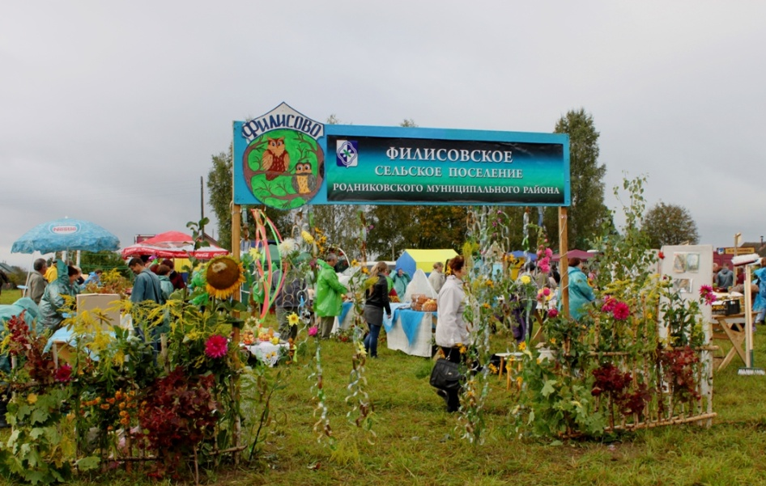
Торговые улицы сельских поселений
Вас ждут:

Slide 8
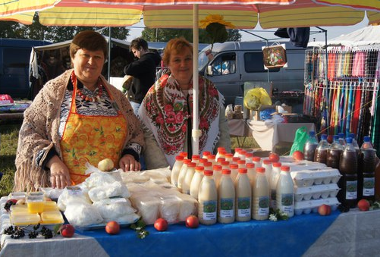
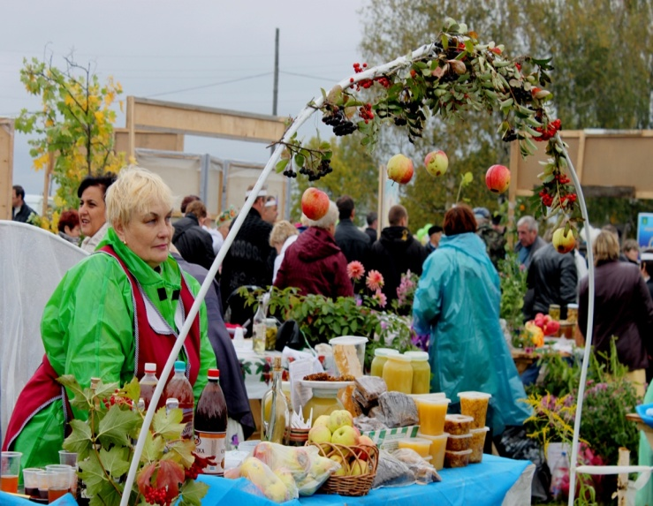
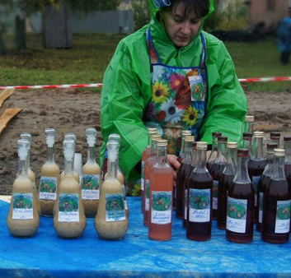
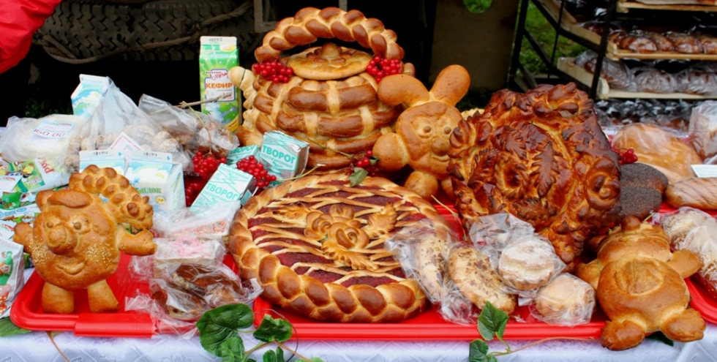
Бойкая торговля медом, медовухой, настойками, а так же фермерской продукцией;

Slide 9
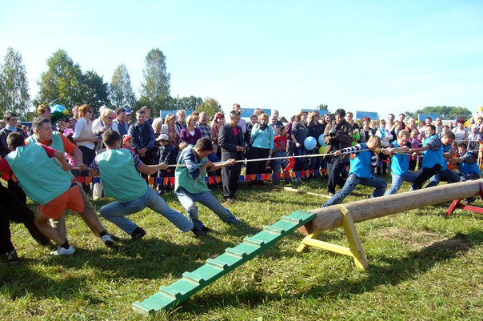
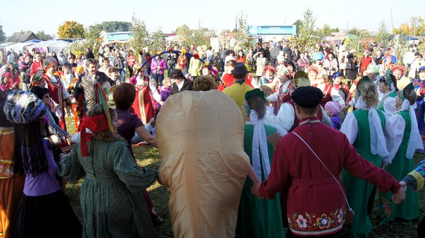
Веселые и задорные молодецкие забавы;

Slide 10
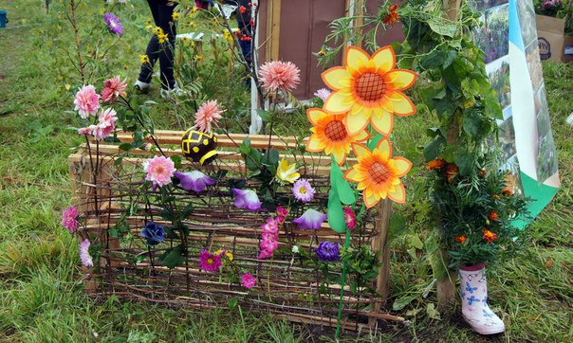
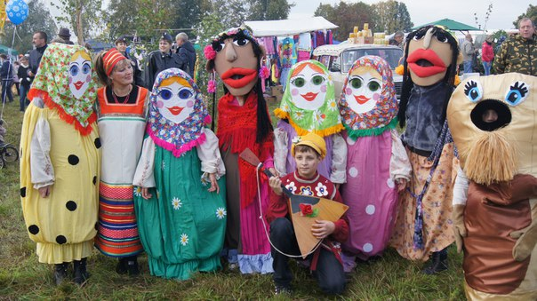
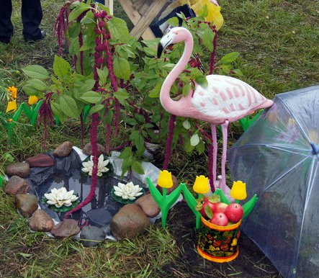
Яркая и красочная фотозона.

